Slide 1

LeapMotion
carplay
20185020 문건위

Slide 2
table of contents
주제선정
기능구현
DEMO
고찰
Q&A

Slide 3

PRESENTION
01
주제 선정
carplay
프레젠테이션 제작과정

Slide 4
Carplay
주제선정
01
자료검색
다양한 예제, 튜토리얼 실습 및 leapmotion에 대한 자료 검색
02
배경
1.현재 carplay는 차량이 증가하면서 많은 사람들이 이용함
2.네비게이션을 이용하면 터치 스크린을 이용함
3.차량에서 앞 유리에 길안내가 뜨는 등 여러 시스템이 점점 도입됨
03
아이디어
차량에 모션인식을 탑재하면 모션으로만 기능을 활용할 수 있음

Slide 5



04
기능 설계
1. 지도 ----카카오맵
2. SNS ---- instagram
facebook
youtube
3. 날씨정보
4. 시간
05
기능 구현
Result
유니티 C# .NetCore 이용해서 구현

Slide 6
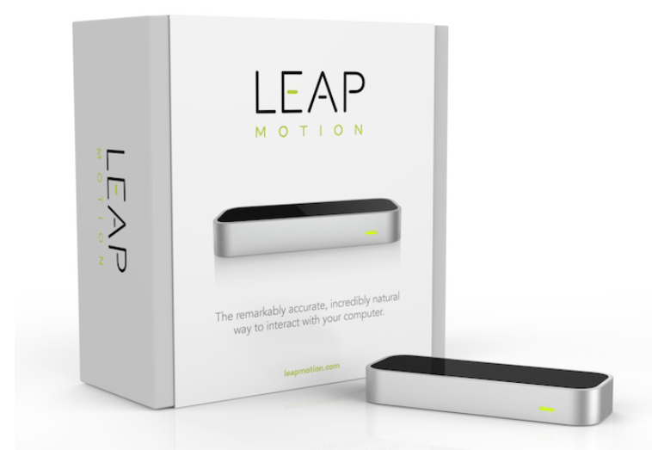
1
LeapMotion
손은 사람이 의사소통을 하거나 어떤 사물과 상호작용을 하려고 할 때 가장 많이 쓰는 신체 도구 입니다.
지금까지는 사람의 손 마디마디를 인식하여 사물을 제어하는 장치는 상용화되지 않았습니다. 우리가 손으로 직접 두드리거나 누르거나 잡아야지 상호작용이 가능했죠
근데 립모션은 사람의 손 마디마디를 인식하여 손을 흔들거나 위아래로 움직이거나 구부리거나 움켜쥐는 등의 여러 동작을 인식가능합니다.
그렇기 때문에 사물과의 직접적인 접촉이 없더라도 원격으로 일상적인 제스쳐를 통해 소통할 수 있습니다.
S

Slide 7

PRESENTION
02
기능 구현
Functional implementation
프레젠테이션 제작과정

Slide 8
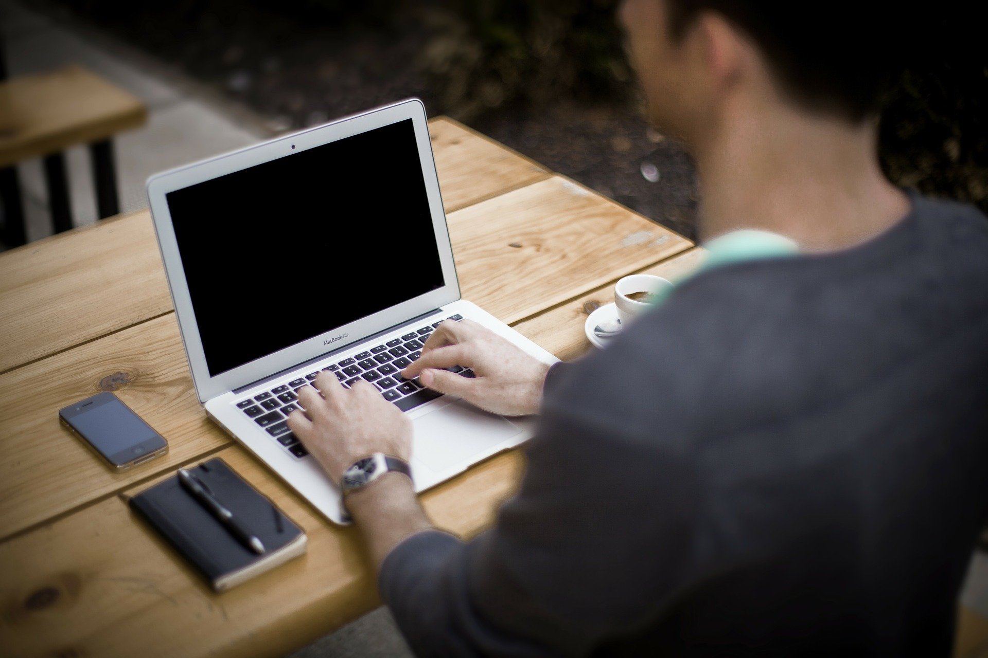
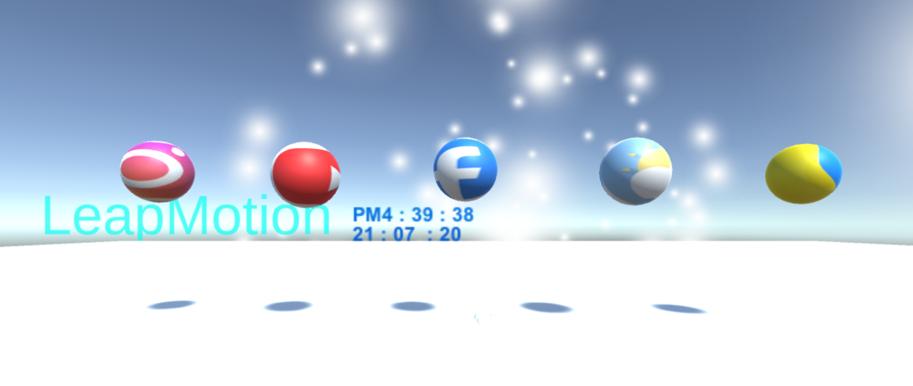
Presentation
프레젠테이션 제작과정
초기화면
자료
검색
스토리
보드
도해화
PT
제작
리허설

Slide 9





02. 기능구현
leapmotion
instagram
facebook
youtube
map
weather

Slide 10
기능구현
01
SNS
02
Map
03
weather

Slide 11
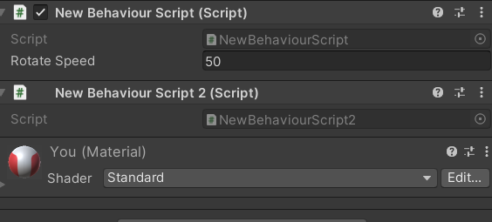
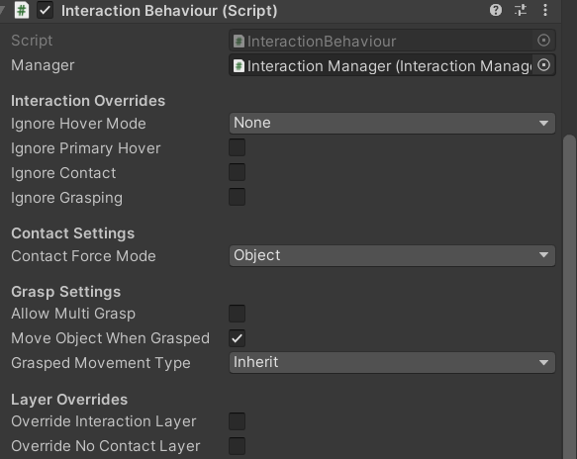
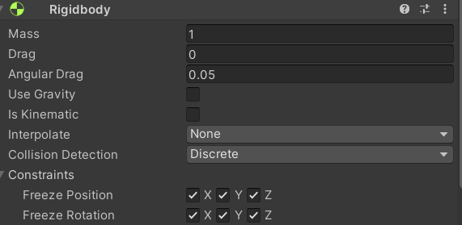
1
S
SNS
insta , youtube, facebook 세 가지를 구현하기 위해서 위와 같은 설정을 하였다.
1. script는 각각 아이콘을 건들면 반응을 하는 것
2. rigidbody 아이콘에 물리적인 효과를 넣어 터치하는 것을 오브젝트가 충돌하는 것을 활용
3.아이콘을 충돌하였을 때 웹브라우저가 실행되도록 설계[1]

Slide 12
기능구현
01
SNS
02
Map
03
weather

Slide 13
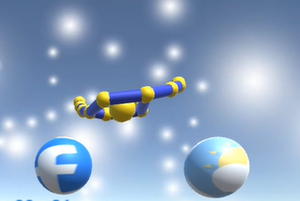
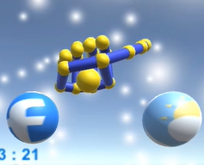
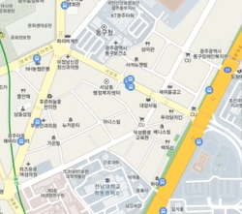
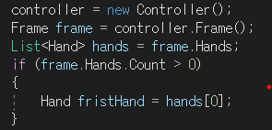
MAP
1.그림과 같이 손을 움직이면 카카오 지도로 연동이 된다.
2. Frame 에서 Hand 객체 가져옴[5]
(ultraleap / developer 참고)
2
W

Slide 14
기능구현
01
SNS
02
Map
03
weather

Slide 15
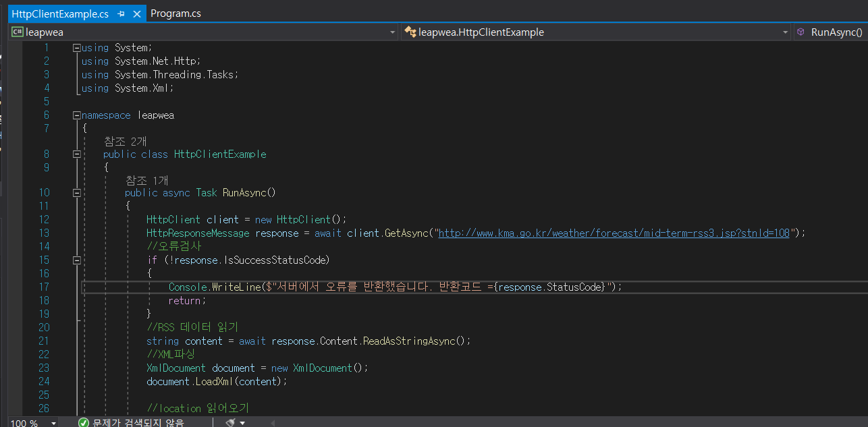
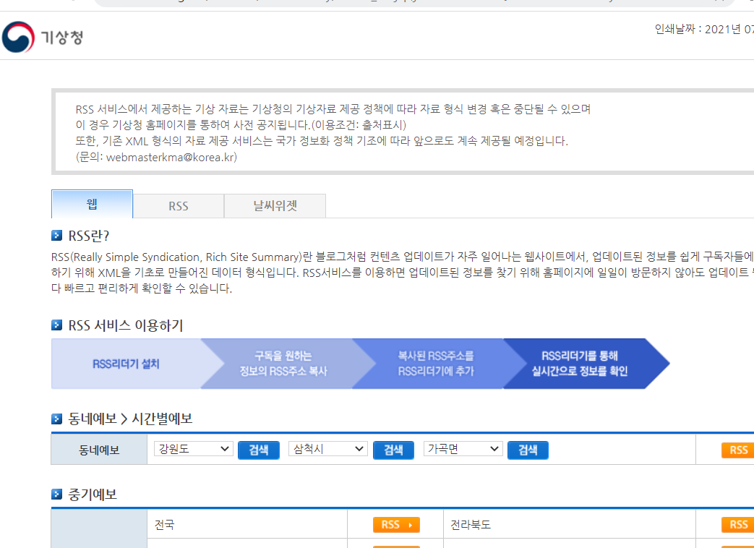
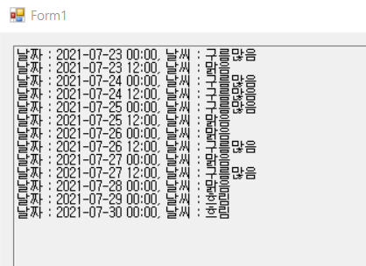
W
3
weather
1.날씨 정보를 얻어오는 아이콘
2.윈폼을 사용 -> 배치파일 생성 -> 아이콘 터치 및 실행
3. 날씨 정보가 scene 위에 폼형식으로 실행이됨[4]

Slide 16
04
Time
05
End
Presentation
기능구현 과정

Slide 17
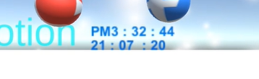
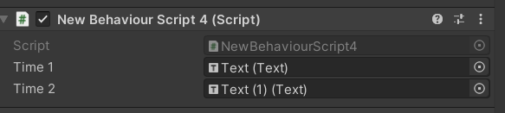
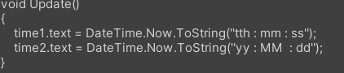
T
4
Time
carplay에서 기본적으로 구성해야 될 것이 시간과 지도 그리고 날씨라고 판단되어 TEXT를 이용해서 현재 시간을 데이터로 받아서 그대로 출력해주도록 구현 하였습니다.
TEXT -> 자식 오브젝트 생성 -> 스크립트 작성->컴포넌트추가

Slide 18
04
Time
05
End
Presentation
기능구현 과정

Slide 19

PRESENTION
03
Demoscene
시연 영상
프레젠테이션 제작과정

Slide 20
Presentation
프레젠테이션 제작과정
Presentation

Slide 21
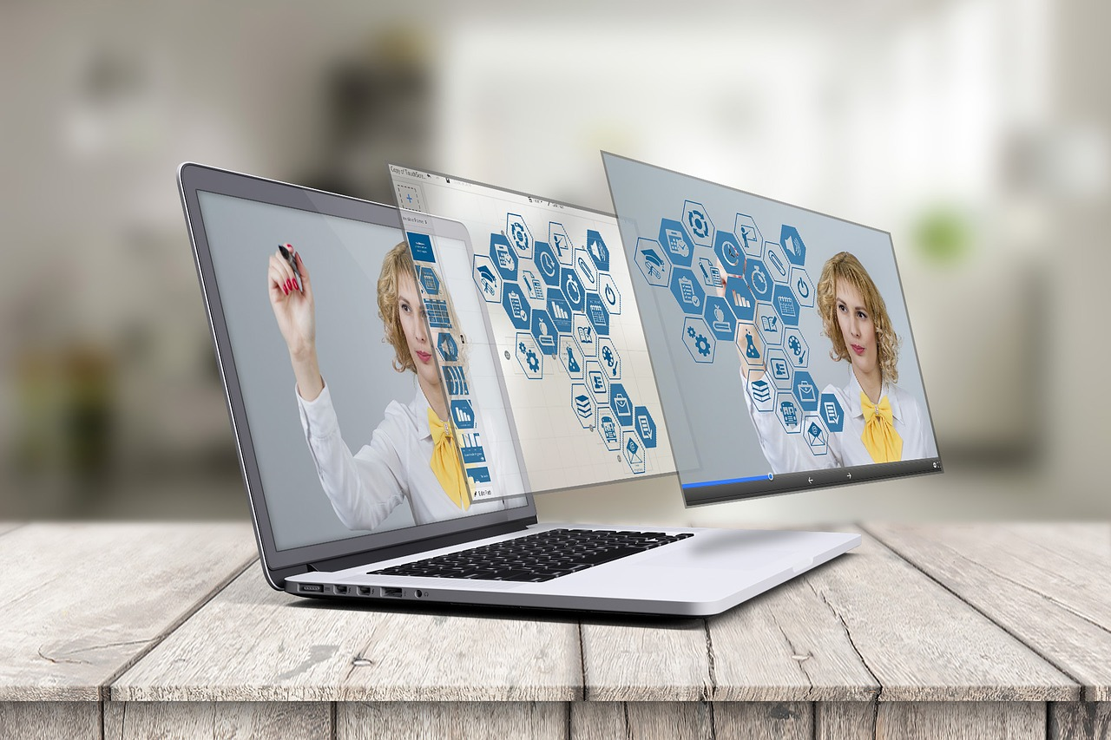
PRESENTION
04
consideration
고찰
프레젠테이션 제작과정

Slide 22
아이콘을 선택 할 때 웹뷰(WebView)가 실행 되도록 하고 싶었지만
패키지를 이용해야되거나 다른 방법은 윈도우가 지원이 안되서 브라우저가 뜨는 것에 만족해야 했다
정상적으로 실행은 되나 아이콘을 선택했을 때
핸드 모델의 충돌 범위 때문인지 브라우저가 과하게 많이 실행이된다
1
2
A
B
이번 프로젝트에 사용한 프로그램
(Winform , unity, C#) 을
처음 공부하고 사용해 보았는데 공부하고 활용하기에는 시간이 촉박해서 아쉬웠다
C
D
3
4

Slide 23
04
참고자료
[1]https://www.youtube.com/c/GoldMetal/featured
[2]https://88-it.tistory.com/45
[3]https://www.youtube.com/channel/UCBrjdbKlf9f_3zlpNoTyZ0Q
[4]https://kdsoft-zeros.tistory.com/84
[5]https://developer-archive.leapmotion.com/documentation/csharp/devguide/Leap_Hand.html
느낀점..
프로젝트를 진행하면서 키넥트 립모션 장비를 처음 보았다. 처음에는 막막하기만 했는데 자료를 찾아보면서 새로 유니티와 C#에 대해 알게 되고 또 공부한 내용을 활용해보니 얻어가는게 많은 프로젝트 였다고 생각한다.
05

Slide 24
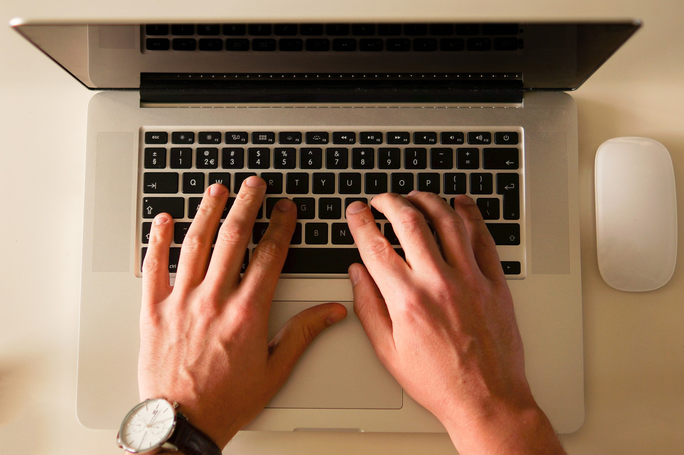
PRESENTION
04
Q&A
프레젠테이션 제작과정

Slide 25
Presentation
프레젠테이션 제작과정
감사합니다.

